Slide 1


Derisking Food Production
Coberturas satelitales para transferir el riesgo productivo a los mercados financieros
Ing Agr. Mariano J. Tamburrino
CIO & Co-Founder
Rosario, Nov 2th, 2017
Notes:
Big Data & Plant Physiology
Big Data & Agronomics
Smart Risk Management
Smart Coverage

Slide 2
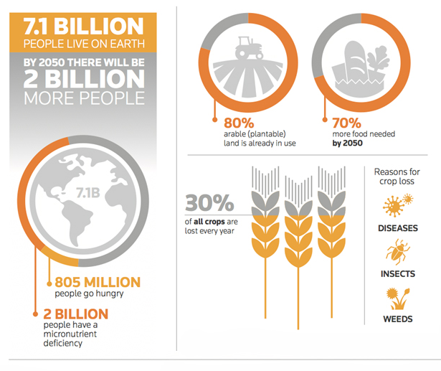
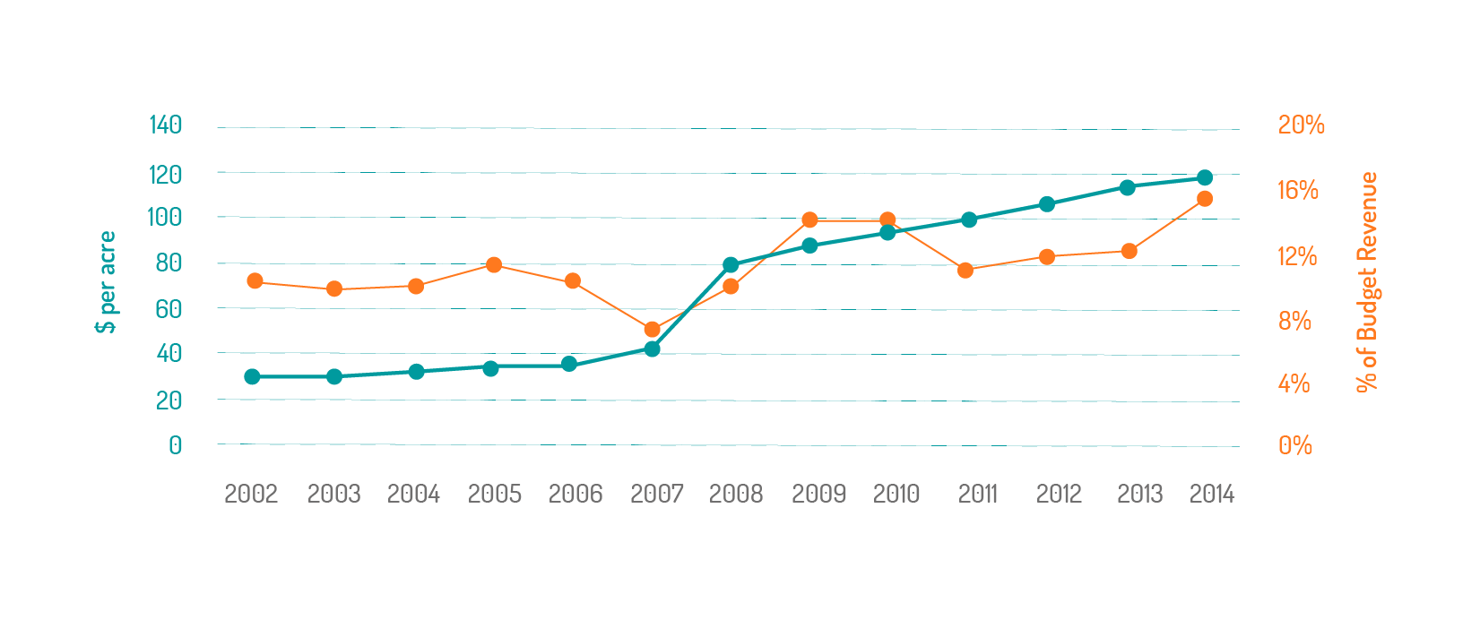
Contexto Demografico: Aumento de la demanda de alimentos
Hay que aumentar un 70% la productividad para alimentar un mundo de 9,7 Billones de personas para el 2050
Para mantener e incrementar la productividad, los productores agropecuarios deben invertir cada vez mas:
  Genética
  Protección de cultivos
  Prácticas sustentables
Costo de semilla en Maíz (US)
Source: Purdue University Crop Budgets
Adaptado de: http://reports.thomsonreuters.com/9billionbowls/
Aumenta la necesidad de inversion

Slide 3
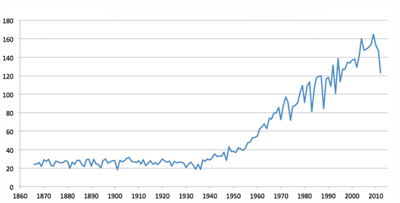
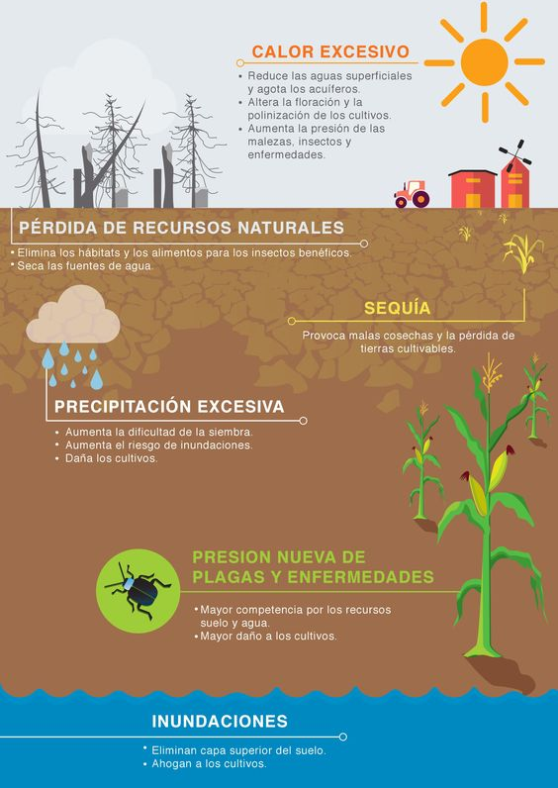
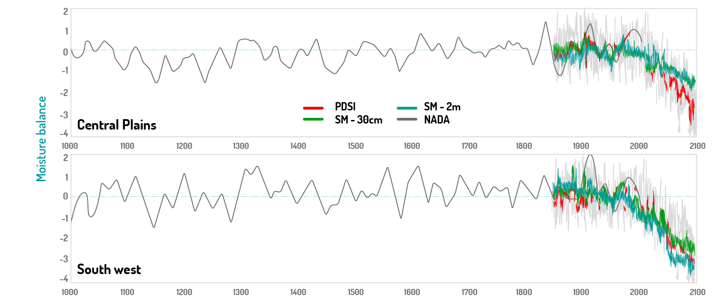
Contexto Climatico: Aumento de la impredecibilidad climática
El cambio climático provoca patrones climáticos erráticos, temperaturas extremas y cambio en los recursos naturales, amenanzando la capacidad de los agricultores para producir y mantener cultivos de calidad en forma sostenible
Rendimiento Maíz en bushels/acre. US Stuart Staniford
Aumento de la volatildad de los rindes
Modelo de simulación de sequía (PDSI, Palmer Drougth index (US)
Se intensifican los efectos del clima por el calentamiento global
https://www.croplifela.org

Slide 4


El problema: Como invertir en un contexto de inestabilidad climática?
Los productores agropecuarios invierten en nuevas tecnologías que impactan en una mejora de la productividad siempre y cuando la percepción del riesgo sea controlada.
Sistema de Seguros Convencionales:
Cobertura de Granizo y adicionales: Alta penetración en el mercado.
Multi Riesgo= costosos e Ineficientes
Falta de soluciones para los eventos sistemicos: Sequía e Inundación
Reducirlo/
evitarlo
Tomarlo
Coberturas Paramétricas ( Index)
Satelital, objetivo, escalable e independiente
Muy eficientes (70% vuelve al productor)
Agregado a nivel partido/departamento
No requiere auditoria a campo, sin selección adversa
Se estructura como un contrato de derivados OTC
Transferirlo
Index Sequía
Index Inundación

Slide 5
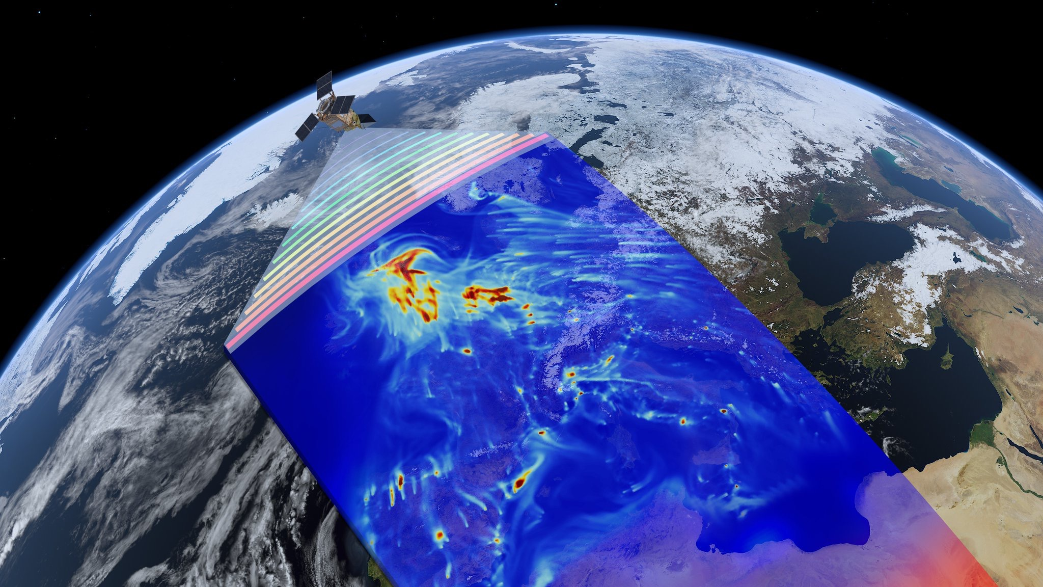
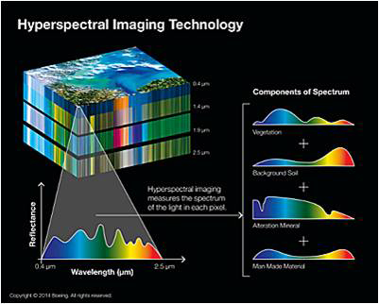
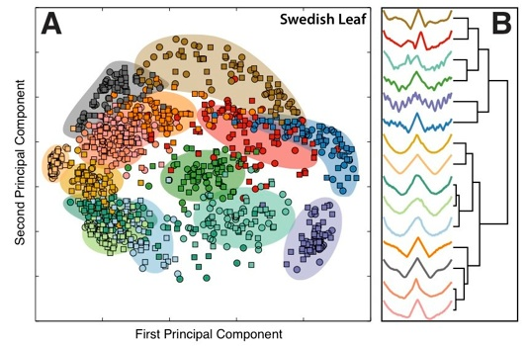
La Solución, Satélites + Big Data + Machine Learning
El índice de Sequía interpreta el crecimiento de las plantas a través de los índices de vegetación y el índice de Inundación interpreta la presencia de agua en superficie agrícola a través de datos de reflectancia.
El modelo de analisis esta basado en los tecnicals y fundamentals de los cultivos integrando información georeferenciada de multiples sensors remotos e información biológica de los cultivos.
El índice es único, objetivo, globalmente escalable e independiente de la información provista por los productores agropecuarios.

Slide 6

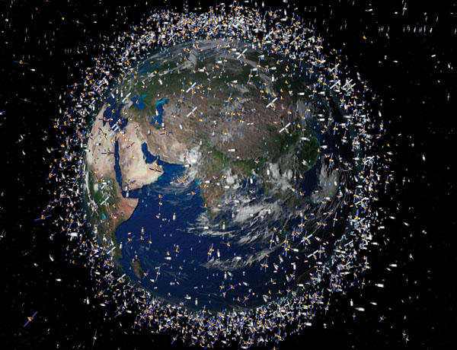

Que información satelital usamos? → Big Data
Existen distintos tipos de satélites: comunicaciones, meteorología, espionaje, sensores remotos, etc
Para monitorear procesos agrícolas, usamos sensores remotos que permiten obtener una imagen de la superficie terrestre y posteriormente tratarla e interpretarla con el objetivo de obtener información de la superficie y de sus cambios
Tienen distinta resolución temporal (frecuencia en la que pasan por el mismo lugar) y resolución espacial (mínima área de información que sensan, pixel)
S4 ha integrado y modelizado el crecimiento de las plantas a través de los datos provistos por el sensor Modis de la NASA

Slide 7

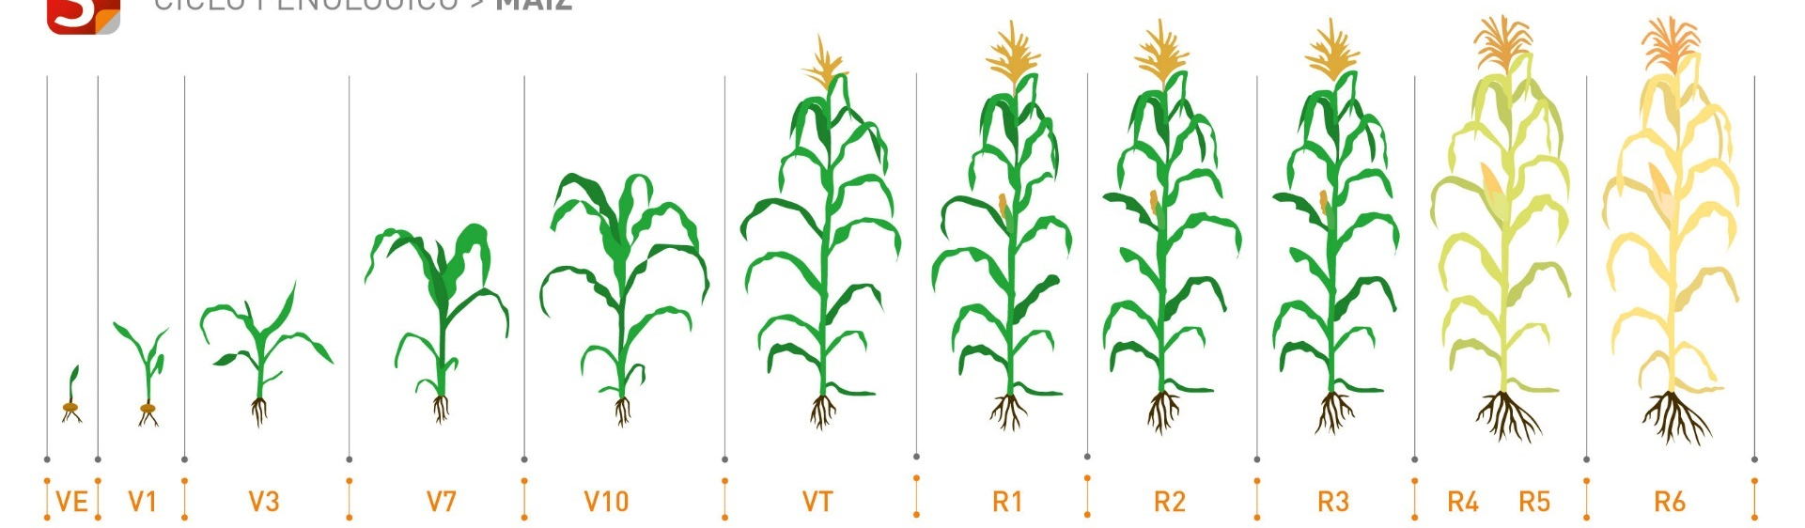

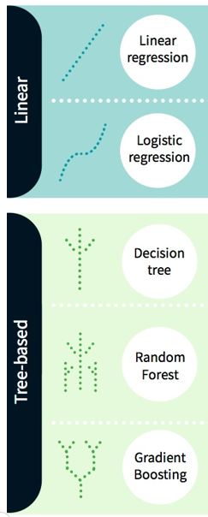


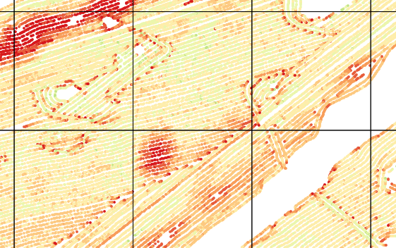
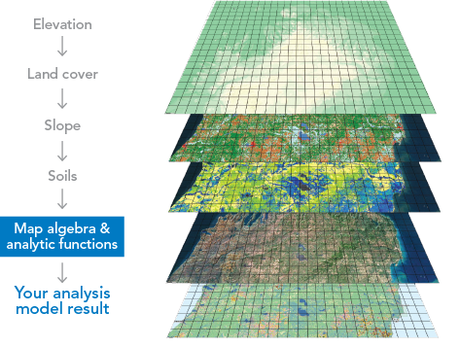


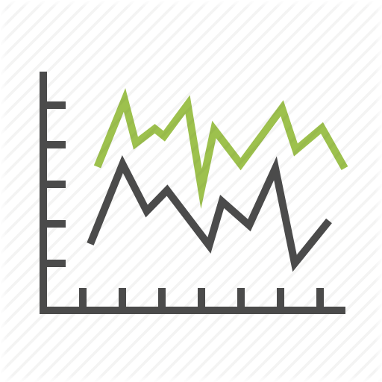
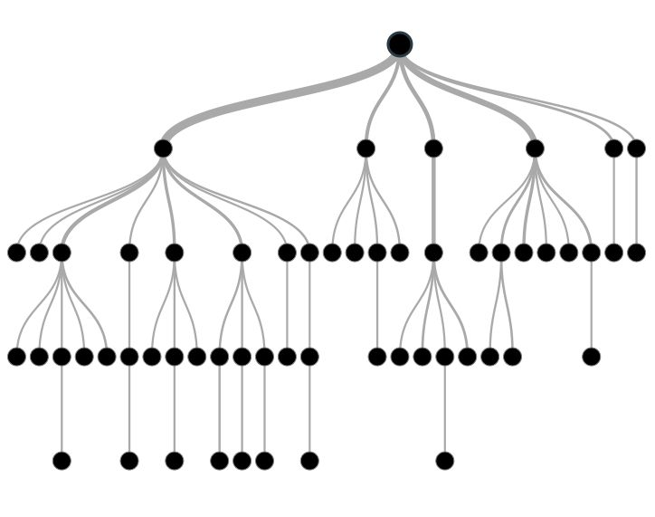

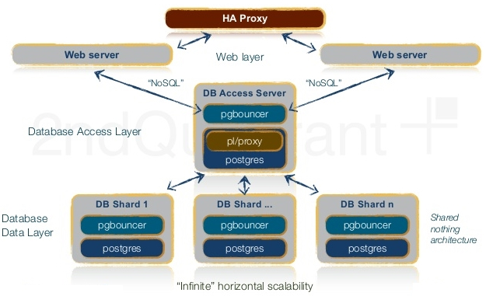


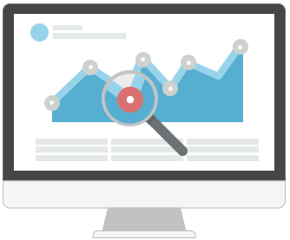






Big Data + Machine Learning
Today: Corn, Soybean & Peanuts
Techniques & fundamentals
Third-party
data provider
Machine Learning Platform
1 ) Access + Extract + Transform
2) Data Model
3) Storage
4) Algorithm
5) Delivery
X(long),Y(Lat),dat1,dat2,dat3
x,y,2000,2000,2000,2000
x,y,2000,3000,3000,3000
x,y,1300,3000,3000,4000
x,y,1240,3000,3434,3434
Indexes
PyModis Improved
API Connections
Others
S⁴ Drought
S⁴Flood
500 TB
Spectral & Phenology footprint
Apps
Prescription & Monitoring

Slide 8





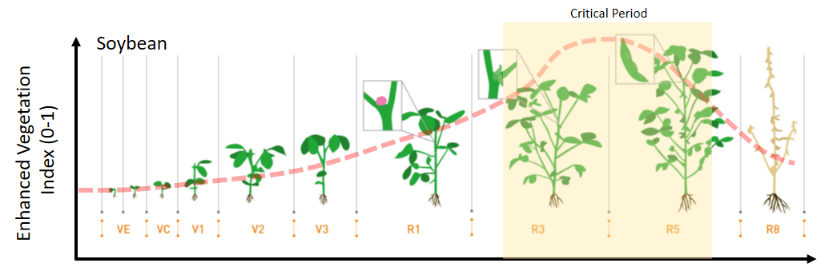

Indice Sequía → Datos Satelitales
Sensor: Modis
Satelite: Terra/Aqua
Acceso libre
Resolución espacial: 250 metros (6.25 has)
Resolución temporal→ compuesto 16 días
En funcionamiento desde 2000 al 2020
Bandas integradas: Indices de vegetación y calidad
Backup
2000 to 2017
MOD13Q1
(Terra)
MYD13Q1
(Aqua)
Algorithm extracts MIR,NIR,RED,BLUE,EVI, DOY,R and reprojection
for Lat & Long (WGS84)
Georeferenced Data Base
250m, Day of the year & R
Documentación oficial de procesos, calibraciones, etc.
Equipo de cientificos trabajando en la mejora conituna y la calidad de los datos
Muy difundido en el ambiente academico
Balance entre resolución temporal y especial
Historia de 17 años de datos
Soja
Objetivo: Determinación del período crítico del cultivo y medición de índices de vegetación (EVI) → Firma Fenologica: “¿Cuándo?”
Curva modelo de evolución del EVI en el ciclo de crecimiento y desarrollo del cultivo de Soja

Slide 9
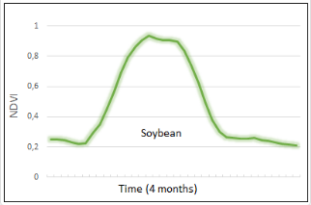
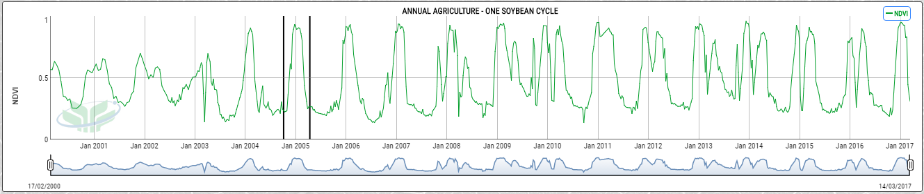
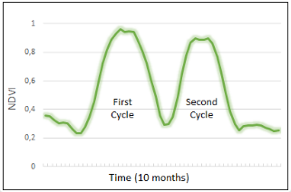
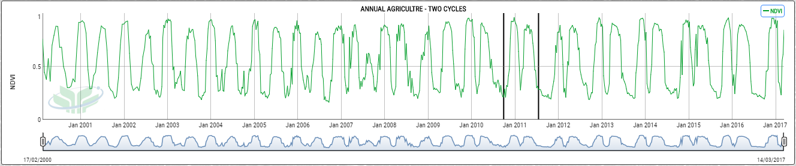
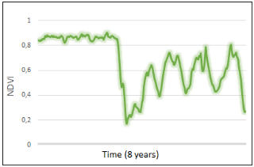
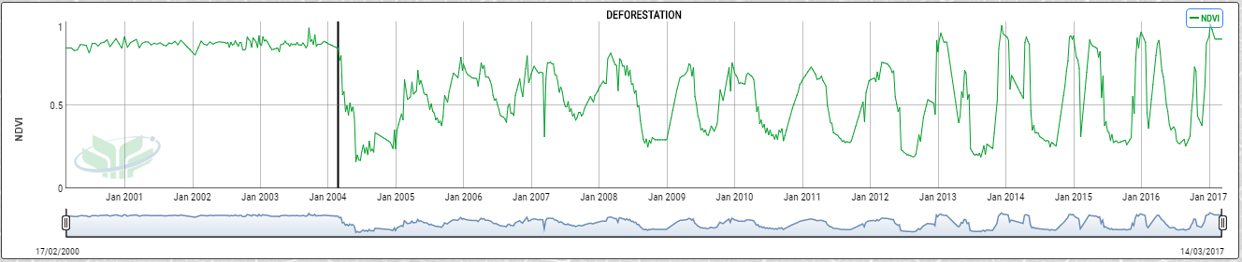
Firma fenológica, “¿Cuando?”
Desarrollamos los Technicals para interpreter el crecimiento de las plantas a partir de la información que proven los satelties→ Patrones fenológicos
Año 2000 a la actualidad (17 años de historia)

Slide 10
Firma fenológica, “¿Cuando?”
Soja
El período crítico es el momento más importante en el ciclo del cultivo.
Las condiciones que explore un cultivo en este momento tendrá un impacto significativo en su rendimiento final
Enhanced Vegetation Index (0-1)
Critical Period
Maíz
Las lecturas del indice de sequía se hacen durante el período crítico del cultivo
Critical Period
t (date)

Slide 11
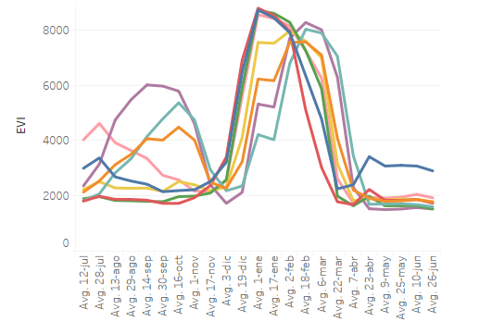
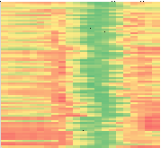
Firma fenológica, “¿Cuando?”
Clusterización y normalización de la BD
Identificar patrones de comportamiento
Normalización del momento de lectura
Ponderación de las observaciones
Identificación del período crítico del cultivo para los distintos años y partidos/departamentos de acuerdo a los distintos tipos de manejo agrónomicos detectados.
Cultivo
Prov.
Partido
Año
Clas0
Clas1
Clas2
……
Clas8
Soja
Florentino Ameghino,
Buenos Aires
2006/2007
100%

Slide 12
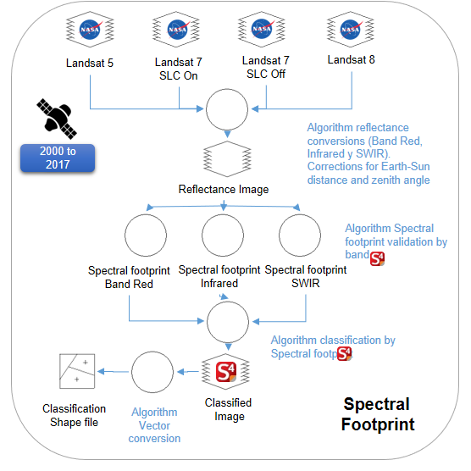

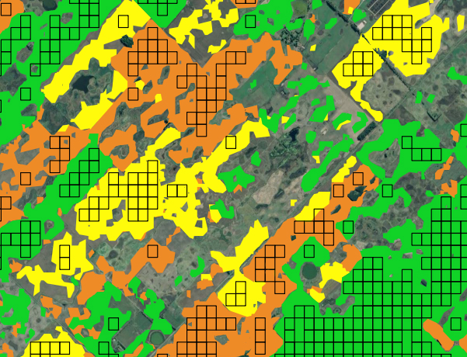

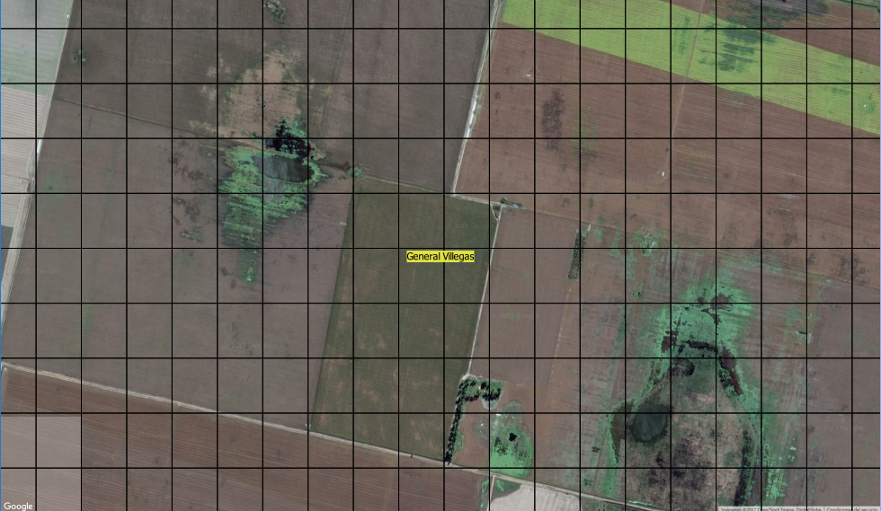
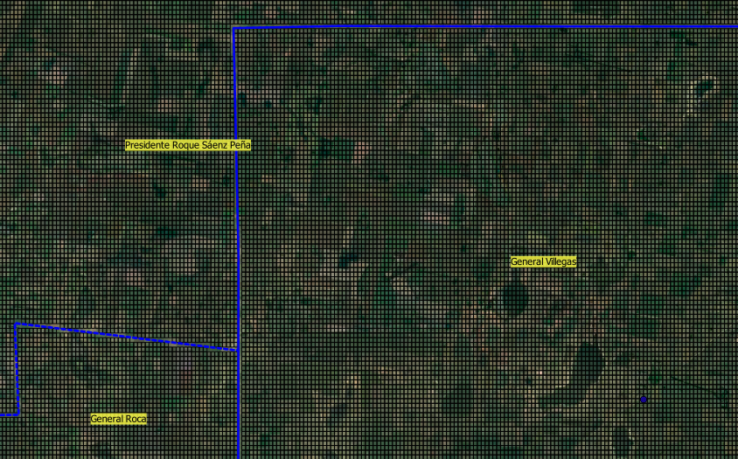
Donde se hacen las lecturas? → En las áreas sembradas con cultivos
Objetivo: Identificar la ubicación geográfica de Soja y Maíz en los últimos 17 años → Firma Espectral: “¿Donde?”
Imágenes Satelitales Landsat 5, 7 y 8
Acceso libre
30 metros resolución de pixel
Imagen cada 15 días desde el año 2000
En promedio 3 imágenes por año y cultivo en su momento reproductivo
Buenos Aires, Argentina – Marzo 2017 – Resultado del reconocimiento de cultivos
Selección espacial: Pixel Modis (250 metros, 6.25 ha) → 100% dentro del area identificada del cultivo
Grilla de Pixeles Modis sobre la superficie terrestre sin identificar los distintos usos de suelo

Slide 13
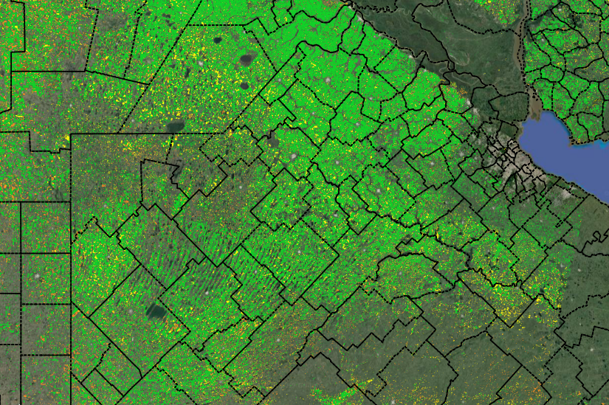
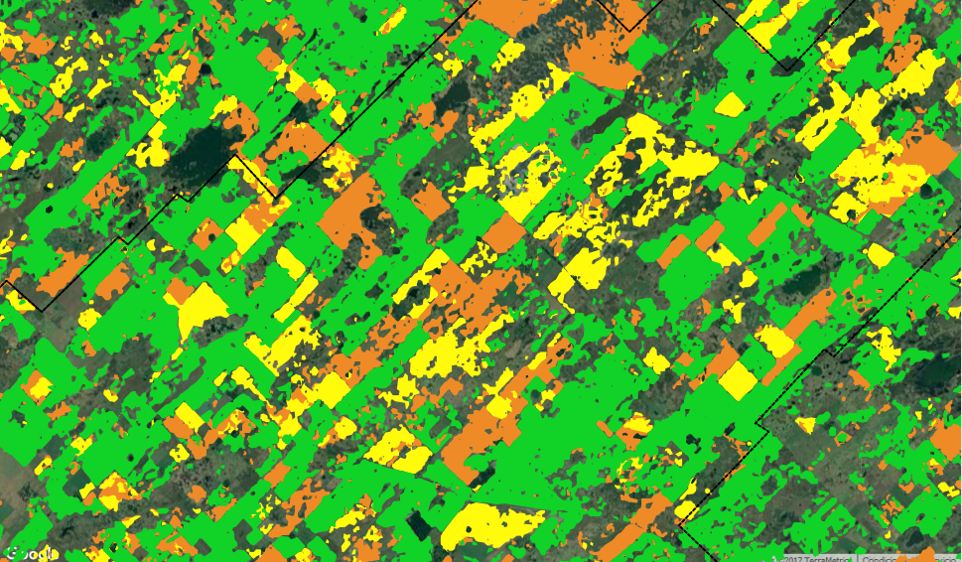

Firma Espectral,“¿Donde?” → Validación de resultados
Soja
Buenos Aires, Argentina – Marzo 2017 - Reconocimiento de cultivos con firma espectral
Los datos oficiales trabajan con lógicas de segmentos aleatorios que representan el 5% del área. S4 trabaja con toda la extensión geográfica
Los problemas de nubosidad pueden afectar las estadísticas de S4 por perder área de cultivo por no poder detectarla
R2: 86%
Comparación con datos oficiales

Slide 14



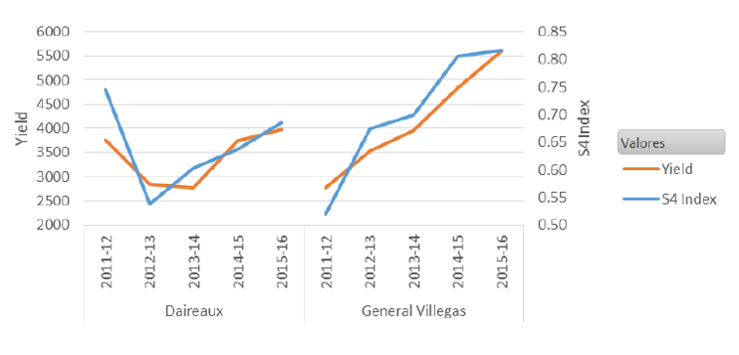
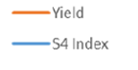
Index Sequía→ Validación con datos de campo
Un modelo, todos los datos agregados por departamento/año
Fuente: Monitores de rendimiento 6 años
Correlación: ~77%
[w/ S4Index v1.0]

Slide 15
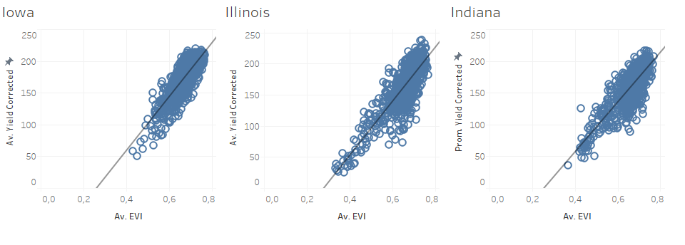





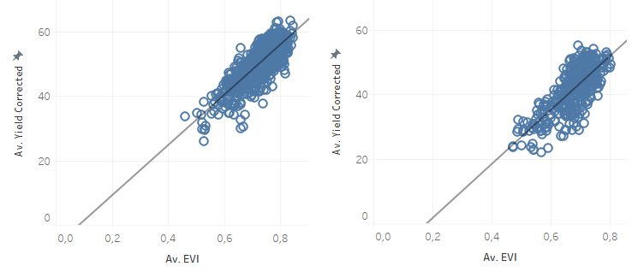


Index Sequía→ Validación con datos de rindes oficiales
S4Index (12/7-28/7)
S4Index (12/7-28/7)
S4Index (12/7-28/7)
Fuente: Rindes USDA
Correlación:
Maíz: ~70%
Soja: ~60%
[w/S4Index v1.0]
S4Index (28/7-13/8)
S4Index (28/7-13/8-29/8)

Slide 16
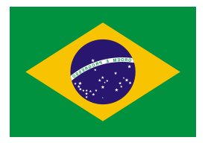
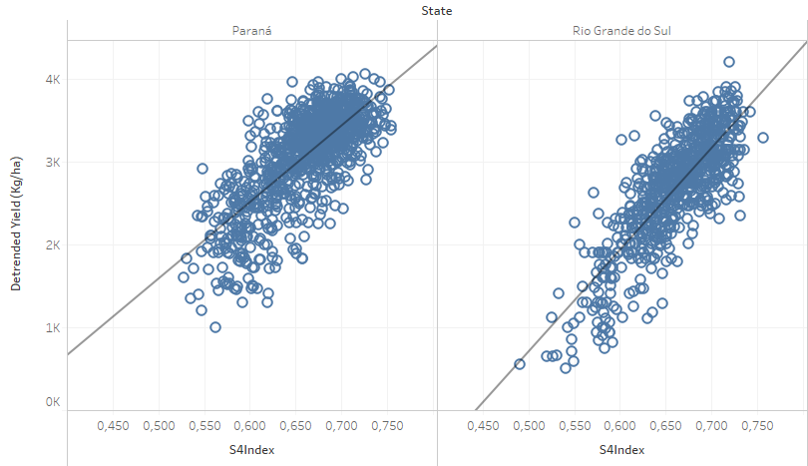


Index Sequía→ Validación con datos de rindes oficiales
Fuente:
Periodo 2008-2015
Municipios >10.000has (promedio anual de has sembradas)
Correlación: ~60%

Slide 17
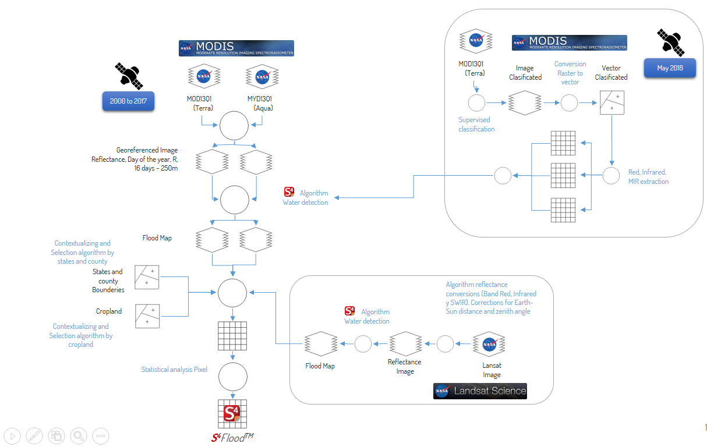


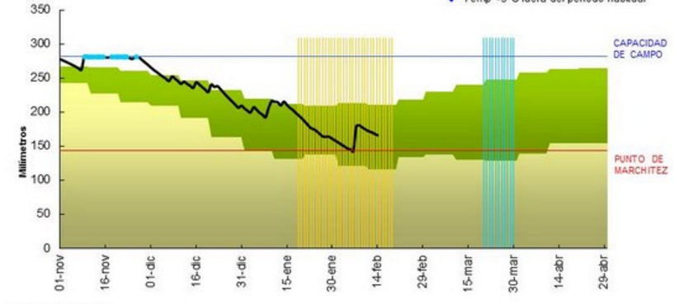
Indice Inundación → Datos Satelitales
Objetivo: Determinar la presencia de agua en superficie agrícola
Sensor: Modis
Satelite: Terra y Aqua
Acceso libre
Resolución espacial: 250 metros (6.25 has)
Resolución temporal→ compuesto 16 días
En funcionamiento desde 2000 al 2020
Bandas integradas: valores de reflectancia y calidad
Capa geográfica agrícola Argentina
Mide la cantidad de agua en superficie agrícola por partido/departamento
Se integran las mediciones para obtener un dato representativo mensual de inundacion
Se establece un delta, en una ventana temporal (mes final-mes inicial) → Representando la cantidad de agua que se incorporo al sistema
Fuente: Oficina de Riesgo Agropecuario

Slide 18
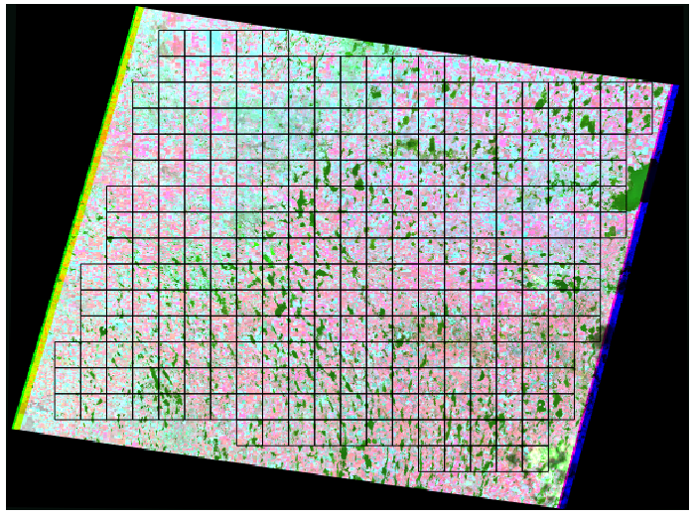
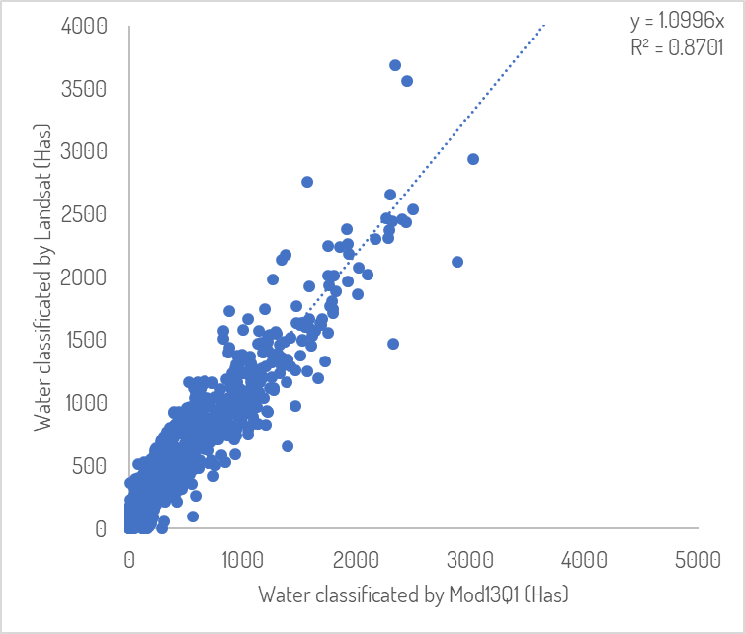
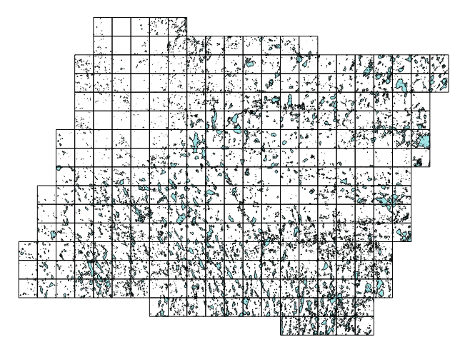
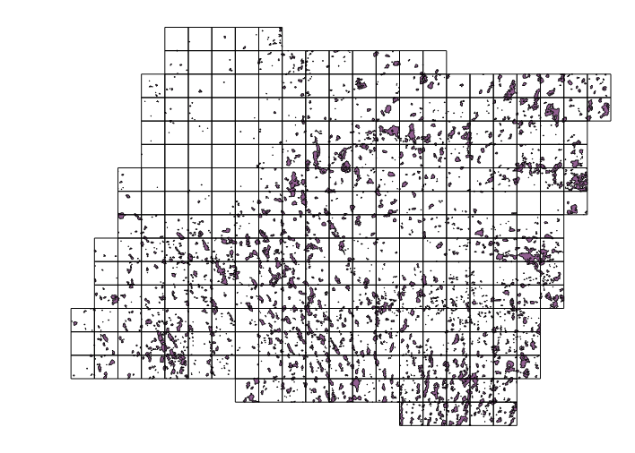
Indice Inundación → Validación
Para tener un marco de comparación, estimamos la cantidad de agua en superficie con un satélite de > resolución (Landsat)
Es un muy buen estimador de la realidad
Grilla de analisis
228-84
Landsat Path Row
Correlacion: ~87%
Clasificación de agua
Landsat
Clasificación de agua
Modis

Slide 19
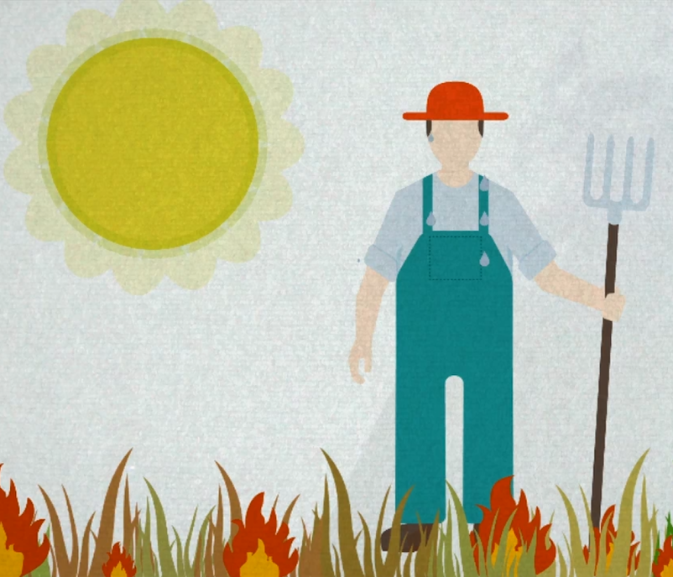


Como configuramos los índices en un producto comercial?
Ambos índices operan a nivel de partido/departamento. El productor que toma la cobertura, la hace en función de la performance del partido y no de su campo/lote en particular.
  No hay selección adversa
  No hay riesgo moral
  Introduce el Riesgo Base
El productor no puede transferir el índice particular de su campo. Alto costo, debería ser auditado a campo, probabilidad de selección adversa y riesgo moral
Tipo de evento | No Sistemico | Sistemico
Controlado | Manejo | Cobertura precios
No Controlado | Granizo | Sequía/inundación
Semilla
Herbicidas
Pesticidas
Fungicidas
Fertilización
Partido
IndexTM
Campo
Coberturas Paramétricas de Sequía e Inundación
Cobertura tradicional

Slide 20
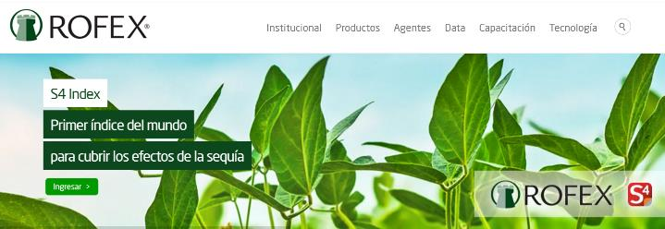
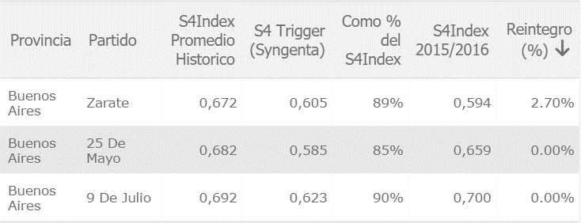
Como configuramos los índices en un producto comercial?
http://www.rofex.com.ar/
Activo subyacente
Trigger o Gatillo
Liquidación
El S4Index está construido a nivel partido. Los contratos en cada partido recaudan el mismo% de pago
Con 17 años de historia, el perfil de riesgo para cada condado se calcula objetivamente. Modelos actuariales han sido acordados con MRE
Para cualquier nivel dado de riesgo / prima, los desencadenantes de pago están definidos
Finalmente, de acuerdo con el valor del índice para la campaña medida en el Periodo Crítico, los contratos se liquidan.
Los Gatillos (o Trigger) se definen en función de
Volatilidad del departamento (variabilidad en los 17 años)
Prima comercial elegida (%)
Configuración del producto:
  Unidades de pago →Paso
  Catastrofico → Trigger pequeño, paso pequeño
  No Catastrofico → Trigger alto, paso grande
Pago
(% capital cubierto) =
(Trigger – S4Index)/Paso * Pago/Paso

Slide 21
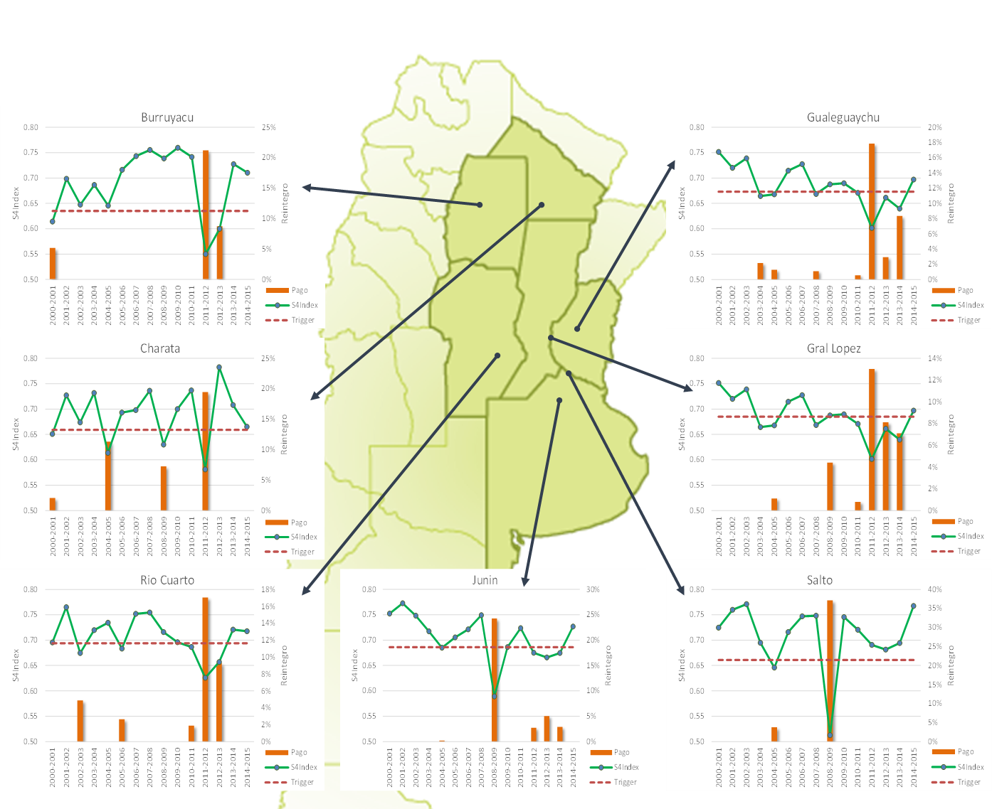
Como configuramos los índices en un producto comercial?
Diferentes Triggers por partido – Sequía 3% Prima – Marketing
Simulación de como hubiera pagado la cobertura de sequía en los últimos 17 años

Slide 22
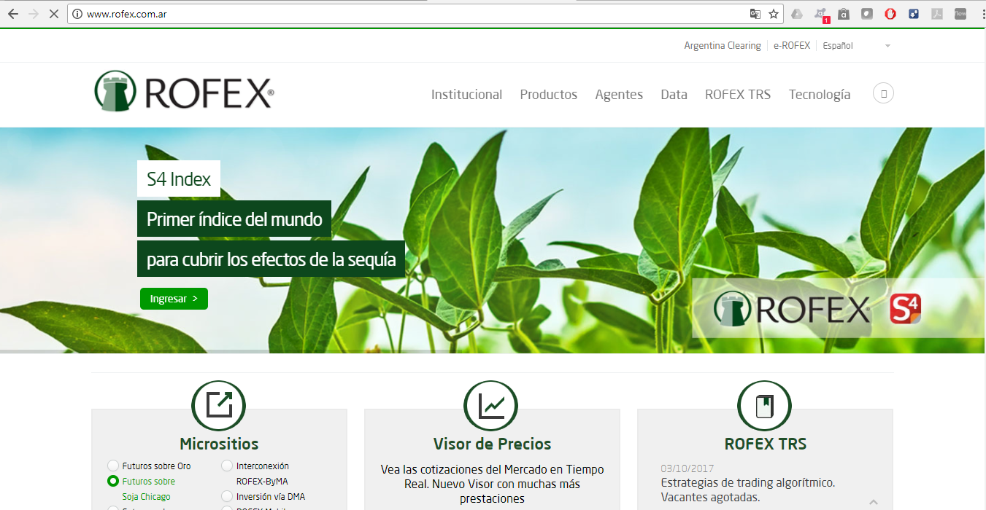


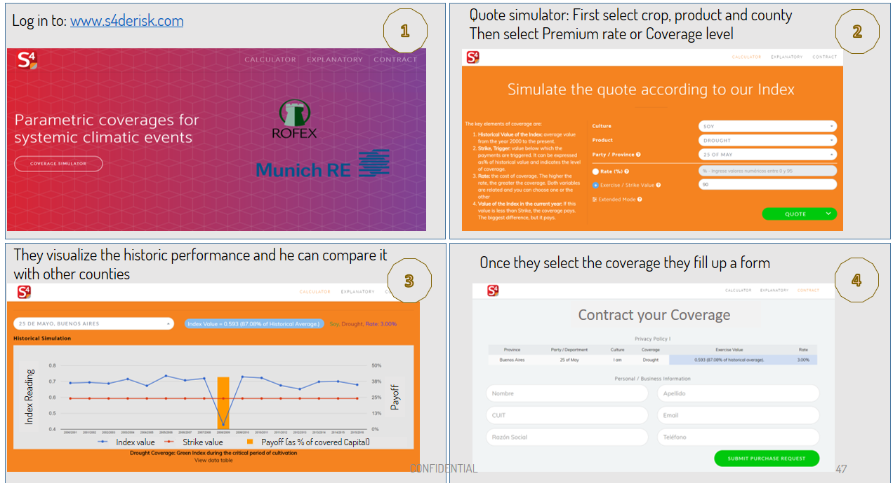
Como configuramos los índices en un producto comercial?
8. Fondos distribuidos
por agregador a productores.
7. Si hay pago
MRE paga al agregador.
6. S4Index publicado por ROFEX^{(*)}
1.Agregador vende al productor
Comerciantes
Proveedores
Gobiernos
Instituciones financieras
Productor
Agregador
Tomador de Riesgo
IndexTM
5. S4 realiza la medición del
Indice para la campaña
http://www.rofex.com.ar/
* ROFEX – Rosario Futures Exchange, es el Mercado de futuros y opciones de Rosario, Argentina
2.Productor paga la prima
3. Todas las primas recogidas
y contrato OTC firmado entre
Agregador y MRE
4.El tomador
paga a S4
  Para la campaña 2017/18
  Formato de oferta web "desagregado“
  Argentina

Slide 23
Indice Sequía & Inundación
Eficiente. Pago del >70%
  No requiere verificación a campo.
  No requiere intermediarios: estructurado como derivado OTC (Vs. póliza de seguro) y entregado a través de agregadores
  Sin selección adversa y riesgo moral. El índice se calcula a nivel agregado por partido/departamento
  Ventajas impositivas (vs. pólizas de seguro)
Objetivo.
  Basado en datos de sensores remotos, no requiere información de los agricultores (excepción: calibración inicial para áreas nuevas)
  Parametrización del riesgo basada en modelos actuariales
  Liquidación de índices basada en procesos matemáticos repetibles / automatizados.
Transparente.
  No genera disputas innecesarias entre los participantes.
Rápido.
  Pagos distribuidos antes de la cosecha.
Simple y versátil
  Protección de capital en lugar de acres o producción. Puede vincularse a cualquier transacción relacionada con Agro afectada por la volatilidad en los rendimientos de los cultivos.
  Además, se puede conectar fácilmente a cualquier transacción Agro como una herramienta de marketing para diferenciar productos.

Slide 24



Repercusiones en el mundo Ag-Tech
Source: https://www.cbinsights.com/blog/agriculture-tech-market-map-company-list/
https://www.forbes.com/sites/maggiemcgrath/2017/06/28/the-25-most-innovative-ag-tech-startups/#593fc5ff4883

Slide 25
Derisking Food Production
Muchas Gracias!
www.s4agtech.com
mariano.tamburrino@s4agtech.com
@s4agtech
Rosario, Nov 2th, 2017
Notes:
Big Data & Plant Physiology
Big Data & Agronomics
Smart Risk Management
Smart Coverage

